Slide 1

Základní škola Emila Zátopka Zlín, příspěvková organizace, Štefánikova 2701, 761 25 Zlín
EU PENÍZE ŠKOLÁM
OP VK- 1. 4. Zlepšení podmínek pro vzdělávání na základních školách
Číslo projektu: CZ.1.07/1.4.00/21.1395
Název projektu: Škola a sport
VY_32_INOVACE_350
Autor DUM: Irena Heimová
Datum (období), kdy byl materiál vytvořen: duben 2013
Ročník, pro který je materiál vytvořen: 9. ročník
Vzdělávací oblast, obor, tematický okruh, téma: Člověk a příroda, fyzika, světelné jevy
Anotace-metodický list: Žáci se seznámí s pojmem zorný úhel a pochopí jeho vliv na vnímání velikosti předmětů. Seznámí se s lupou, mikroskopem, dalekohledem a fotoaparátem. Prezentace vytvořená v programu PowerPoint.
Materiál je určen pro bezplatné používání pro potřeby výuky a vzdělávání na všech typech škol a školských zařízení. Jakékoliv další využití podléhá Autorskému zákonu.

Slide 2
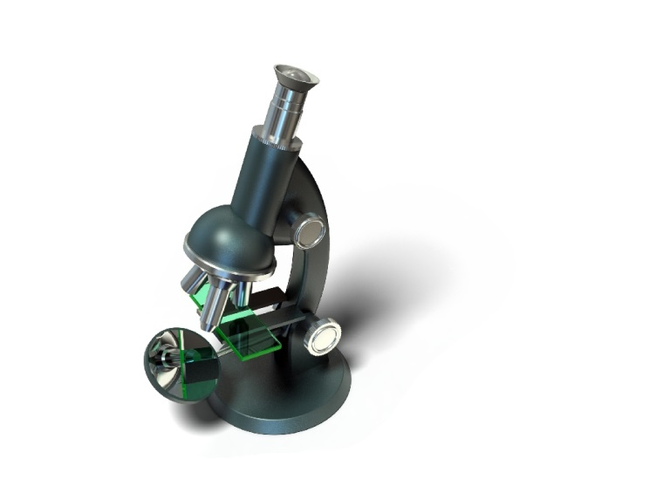
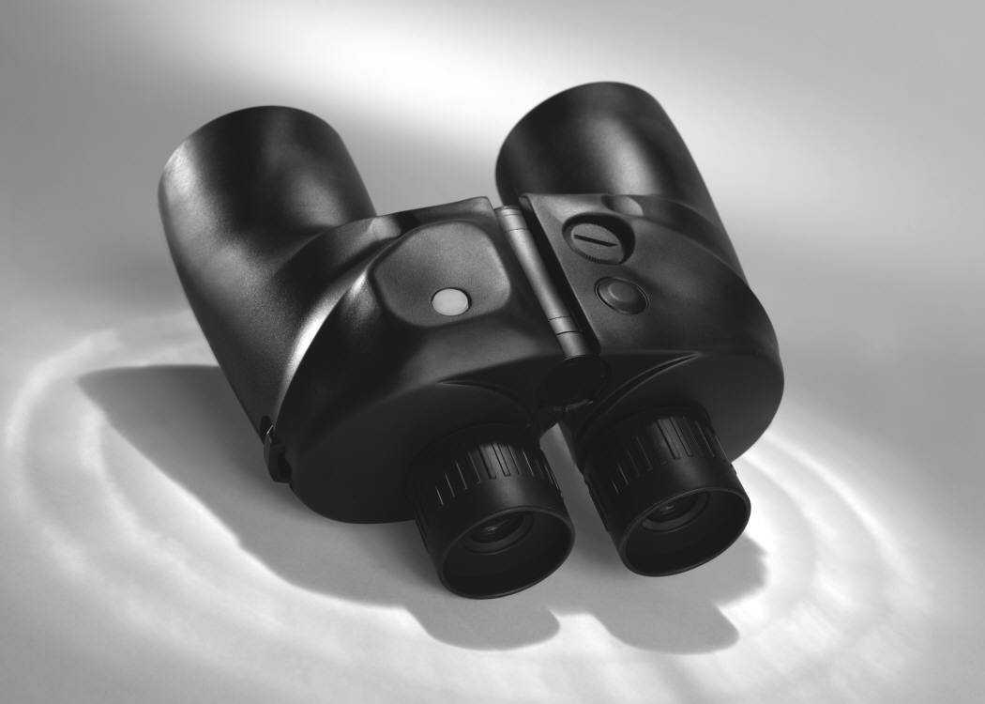

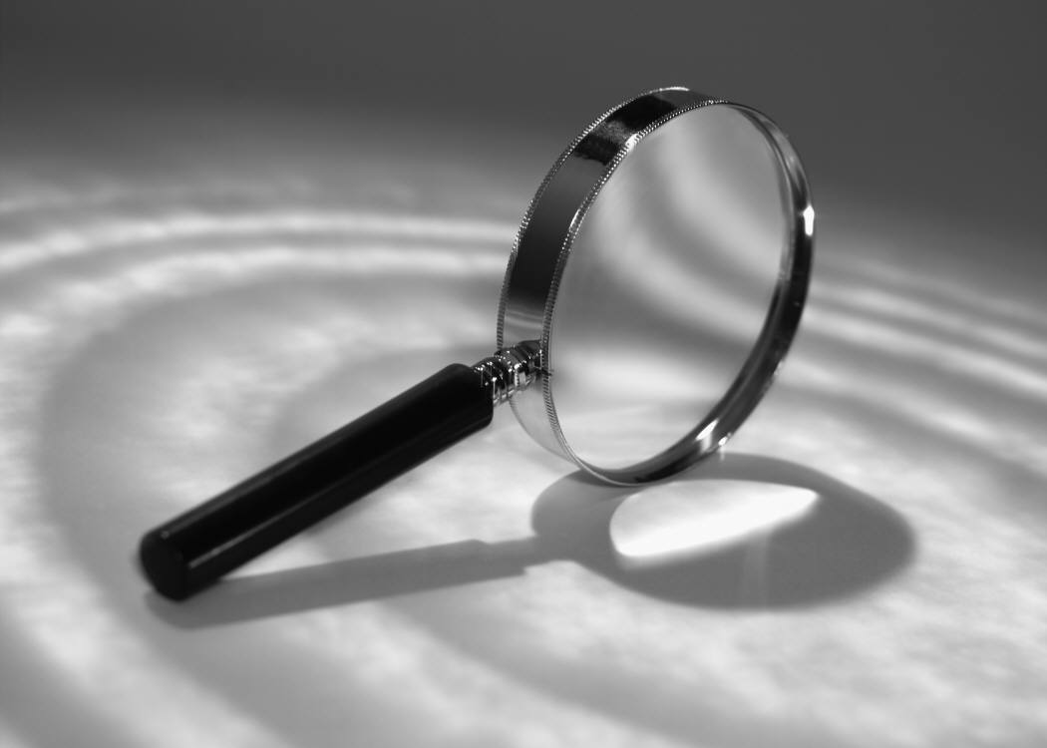
Optické přístroje
Užití čoček v praxi

Slide 3
Zrak nám přináší až 85% informací o světě kolem nás
Přesto se lidé odedávna snaží využít nových poznatků k tomu, aby viděli „více“
Proto byly vynalezeny lupa, mikroskop, dalekohled, fotoaparát, kamera a další přístroje
Většina z nich používá odrazu světla na zrcadlech a lomu světla čočkami

Slide 4
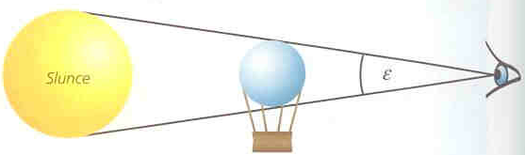
Zorný úhel
Dva různě velké a různě vzdálené předměty se zdají být stejně veliké
Např. díváme-li se na horkovzdušný balón a srovnáme ho se Slunečním kotoučem, mohou se zdát obě tělesa stejně velká
Vnímání velikosti různých předmětů závisí na zorném úhlu ε (řecké písmeno epsilon)
Je to úhel, mezi paprsky od krajních bodů sledovaného předmětu

Slide 5
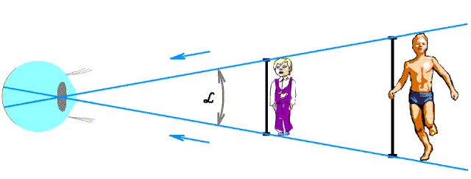
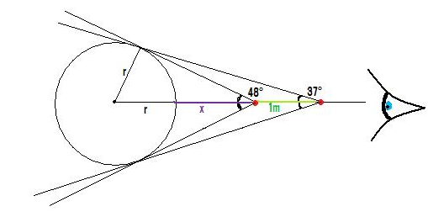

Slide 6
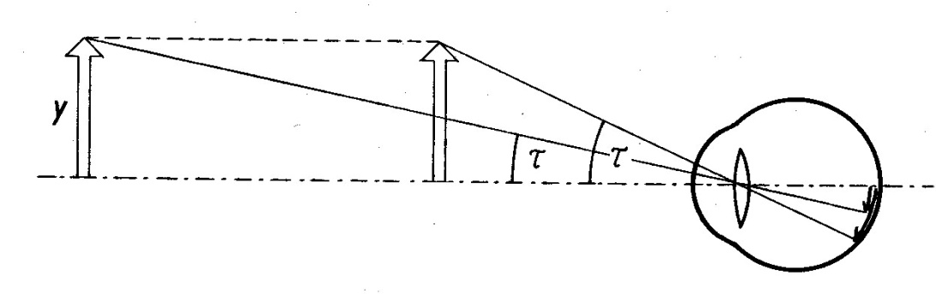
Se změnou vzdálenosti předmětu od oka se mění zorný úhel
Zdravé oko je schopno rozlišit od sebe dva body, pokud je vnímá pod zorným úhlem větším než 1´ (1 úhlová minuta=1/60 stupně)
Pod zorným úhlem jedné minuty vidíme např. minci 1 Kč ze vzdálenosti asi 70 m

Slide 7
Menšího zorného úhlu vzdálených předmětů využívají i filmaři při natáčení filmových triků s „obry“ a „trpaslíky“
Můžeme to vidět např. ve filmu Tři veteráni nebo Ať žijí duchové

Slide 8
Lupa
Chceme-li pozorovat předměty, jejichž zorný úhel je menší než 1´, použijeme k jejich zvětšení např. lupu
Je to spojka, která má malou ohniskovou vzdálenost (tlustá čočka)
Běžné lupy zvětšují přibližně šestkrát (max. 12x)
Jako lupu lze použít spojku, která má ohniskovou vzdálenost menší než 25 cm, tzn. Optická mohutnost větší než 4 dioptrie

Slide 9
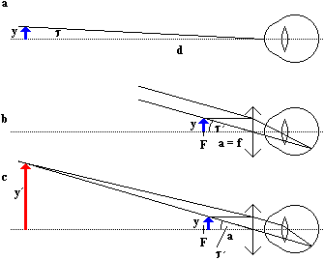
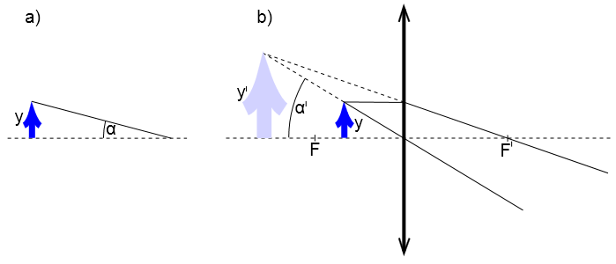
  předmět umísťujeme mezi F a S čočky (blíže k ohnisku)
  Obraz – zvětšený, vzpřímený a zdánlivý

Slide 10
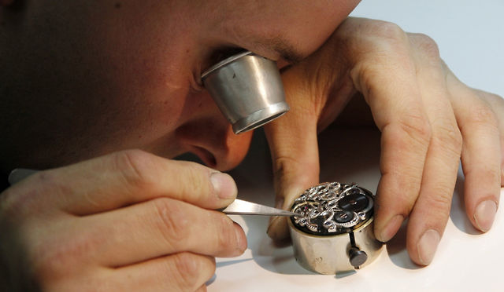
  Největšího zvětšení zorného úhlu se dosahuje, je-li lupa blízko u oka (hodinář)
  Natočením lupy ke slunci a umístěním do vhodné vzdálenosti od předmětu dojde ke koncentraci paprsků dopadajících ze slunce do čočky na malé místo na povrchu předmětu a jeho silnému ohřátí

Slide 11
Mikroskop
Slouží k pozorování malých předmětů z blízka
Skládá se:
  Objektiv – je blíže předmětu
  Okulár – při pozorování se do něj díváme
Obě části jsou tvořeny soustavou několika čoček
Pozorovaný předmět umístíme do malé vzdálenosti před předmětové ohnisko objektivu
Obraz – skutečný, převrácený a zvětšený obraz
Optickým mikroskopem se běžně dosahuje zvětšení 50x až 1 000x
Maximální teoretické zvětšení je asi 2 000a (fyzikální bariéry kvůli omezení délky světelných vln)

Slide 12
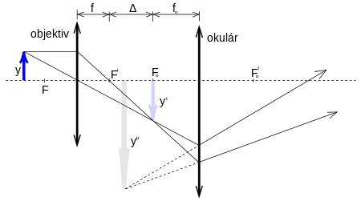

Slide 13
Dalekohled
Slouží k pozorování velkých, ale velmi vzdálených předmětů
Skládá se také z objektivu a okuláru
Rozdíl – předmět je od objektivu vždy velmi vzdálený

Slide 14
Rozdělení podle konstrukce objektivu:
Refraktory – používají jako objektiv spojnou čočku
  Keplerův dalekohled – objektiv spojná čočka s velkou ohniskovou vzdáleností, okulár – lupa
  Vytváří převrácený, neskutečný, zvětšený obraz
Reflektory – používají duté zrcadlo
  Newtonův dalekohled – obraz je stranově převrácený

Slide 15
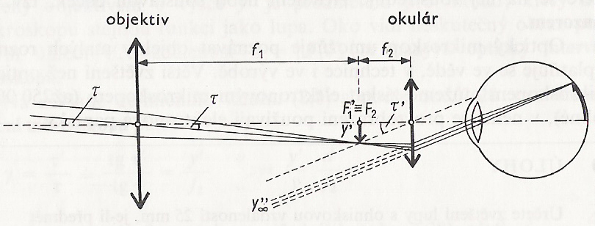
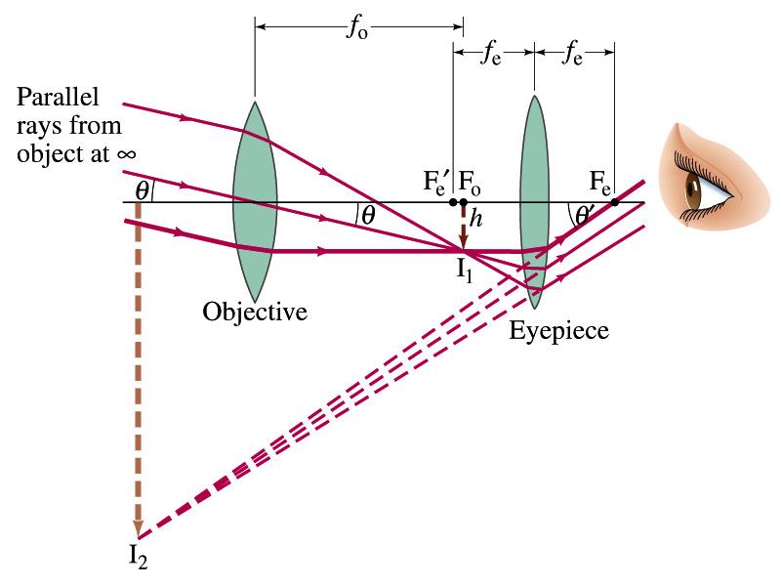
Keplerův (hvězdářský)

Slide 16
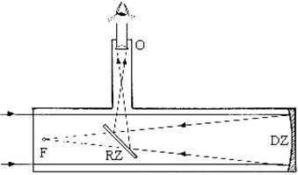
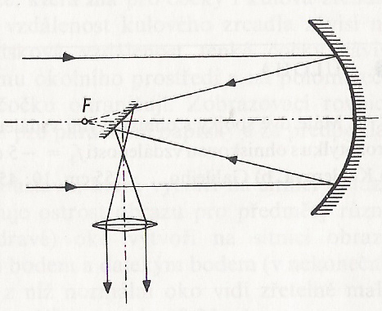
Newtonův dalekohled

Slide 17
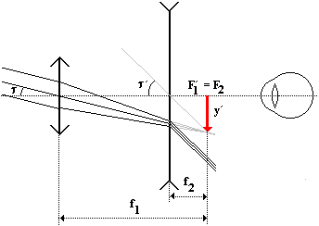
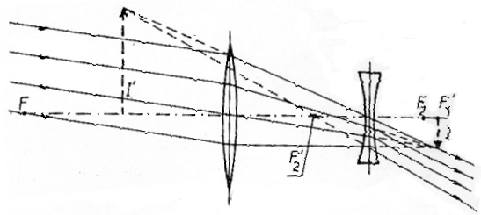
Galileův (pozemský, holandský)
Vzniklý obraz je přímý, neskutečný, úhlově zvětšený. Principu Galileiho dalekohledu se užívá např. v divadelním kukátku

Slide 18
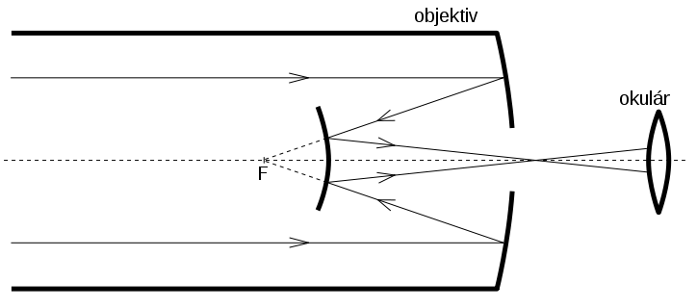
Cassegrainův dalekohled
Zrcadlový dalekohled s vrtaným primárním zrcadlem a s vydutým sekundárním zrcadlem před primárním ohniskem.
Světelný svazek se odráží od sekundárního zrcadla a vrací se pak v ose dalekohledu otvorem v primárním parabolickém zrcadle do okuláru.
Výhoda tohoto typu spočívá v tom, že má podstatně delší ohniskovou vzdálenost a umožňuje tak větší rozlišení. Systém navrhl téměř neznámý francouzský sochař a vědec Sieur Cassegrain v roce 1672

Slide 19
Fotoaparát
Světlo odražené od předmětu vstupuje do fotoaparátu kruhovým otvorem (clona-stejná funkce jako duhovka)
Za šera se otvor zvětšuje, za jasného denního světla stahuje (automaticky)
Objektiv tvoří spojná soustava čoček, která zobrazuje předmět na fotografický film (skutečný, převrácený, zmenšený)

Slide 20
Film
Slabá vrstva chemické látky – citlivý na světlo
Je zakryt závěrkou
Při stisknutí spouště se závěrka na velmi krátkou dobu otevře
Světlo projde objektivem a zobrazí na film předmět
Při vyvolání filmu vznikne negativ – v místech, kam dopadlo světlo je film tmavý
Negativ je průhledný

Slide 21
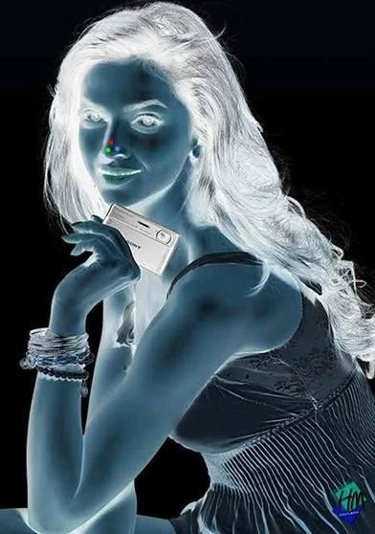
30 sekund sledujte barevné kroužky na nosu dívky. Potom se rychle podívejte na bílou stěnu nebo na strop (nebo cokoliv čistě bílého) a začněte rychle mrkat.

Slide 22
Negativ se promítne na fotografický papír, který opět obsahuje chemickou látku citlivou na světlo
Z tmavých míst negativu se stanou místa světlá a naopak
Získáme pozitiv
V dnešní době – fotoaparáty digitální
Světlo dopadá na polovodičovou součástku (čip)
Tato součástka převádí světelnou informaci o předmětu na informaci elektronickou

Slide 23
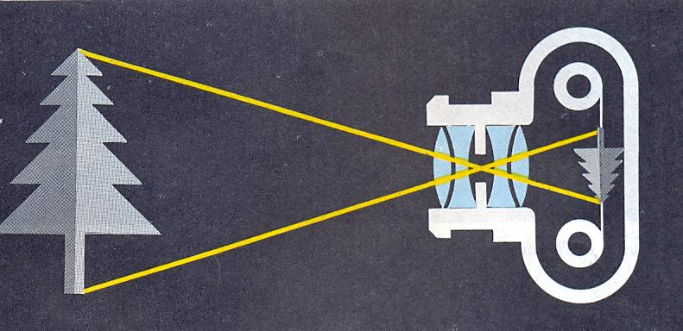

Slide 24
Teleobjektiv
Profesionální fotografové mají velmi dlouhé objektivy
Mohou zachytit i vzdálené předměty
Čím má objektiv větší ohniskovou vzdálenost, tím je také obraz na filmu větší

Slide 25
Zajímavost
Slovo fotografie pochází z řeckých slov
  photos (fotos) – světlo
  Graphein (grafejn) – psaní
Znamená psaní světlem
První dochovaný snímek pochází z roku 1826 z Francie

Slide 26
Zdroje:
http://www.tichanek.cz/g4v/4obr3_velikosti_dle_zorny_uhel.gif
http://www.sdilej.eu/pics/e7c51e59a908c30a2cbe7696dbc9a7d6.jpg
http://fyzika.jreichl.com/data/optika/33_opticke_pristroje_soubory/image013.png
http://b.vimeocdn.com/ts/251/344/251344133_640.jpg
https://upload.wikimedia.org/wikipedia/commons/thumb/f/f0/Opticke_zobrazeni_mikroskop.svg/450px-Opticke_zobrazeni_mikroskop.svg.png
http://fyzika.gbn.cz/phprs/image/fyzika/optika/dal_kepler.jpg
http://fyzika.jreichl.com/data/optika/33_opticke_pristroje_soubory/image036.jpg
http://fyzika.gbn.cz/phprs/image/fyzika/optika/dal_new.jpg
http://fyzweb.cz/materialy/bizarni_kramy/daleka1.gif
http://upload.wikimedia.org/wikipedia/commons/thumb/3/3d/Opticke_zobrazeni_dalekohled_cassegrain.svg/724px-Opticke_zobrazeni_dalekohled_cassegrain.svg.png
http://www.aldebaran.cz/glossary/print.php?id=657
http://www.jenprozeny.cz/sites/default/files/imagecache/dust_nodegrid_zoom/gallery/25329/60024.jpg
RAUNER, Karel. Fyzika 7: učebnice pro základní školy a víceletá gymnázia. 1. vyd. Plzeň: Fraus, 2005, 136 s. ISBN 80-723-8431-7.

